Slide 1
Final review (1) مُرَاجَعَة
Dr. Ehab Atta

Slide 2
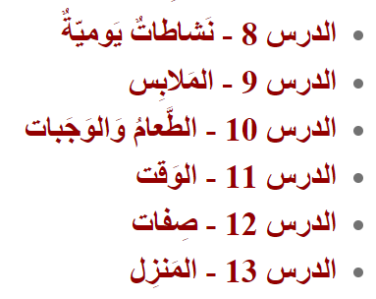

Slide 3
(1) نَشَاطَاتٌ يَوْمِيَّة

Slide 4
مَاذَا يَفْعَل؟
يَغْسِل
يَسْتَحِم
يَتَنَاوَل
يَسْتَيْقِظ
يَلْبَس
يَذْهَب
يَدْرُس
يَلْعَب
يَعُود
يُشَاهِد
يَشْرَب
يَزُور
يَقْرَأ
يَنَام

Slide 5
نشاطات يومية
يَسْتَيْقِظ في الصَّبَاح
يَغْسِلُ وَجْهَه
يُمَارِس الرِّيَاضَة
يَتَنَاوَل الفُطُور
يَذْهَب إِلَى العَمَل
يَعُود إِلَى المَنْزِل
يُشَاهِد التِّلْفَاز
يَخْرُج في نُزْهَة
يَزُور الأَصْدِقَاء
يَقْرَأ الكِتَاب
يَنَام
يَشْرَب القَهْوَة
يَلْبَسُ مَلَابِسَه

Slide 6
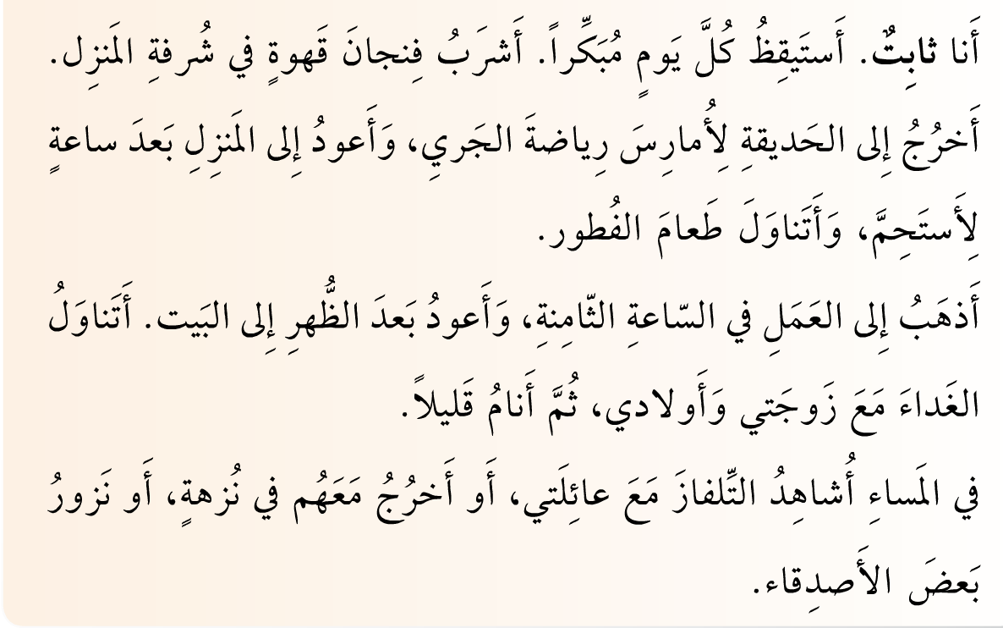

Slide 7
(2) المَلابِس

Slide 8
المَلَابِس
مِنْ أَنْوَاع المَلَابِس
المَقَاس
الأَلْوَان
الثَّمَن / السِّعْر

Slide 9
مِنْ أَنْوَاع المَلَابِس
القَمِيص
البِنْطَال
الحِذَاء
الجَوْرَب
النَّظَّارَة
البَدْلَة
القًبَّعَة
المِعْطَف
رَابِطَة العُنُق

Slide 10
المَقَاس
وَاسِع / كَبِير
مُنَاسِب / مُتَوَسِّط
ضَيِّق / صَغِير

Slide 11
الأَلْوَان
الأَحْمَر
الأَخْضَر
الأَزْرَق
الأَبْيَض
الأَسْوَد

Slide 12
الثَّمَن / السِّعْر
الغَالِي
المُتَوَسِّط
الرَّخِيص
تَخْفِيض

Slide 14
(3) الطَّعَام وَالوَجَبَات

Slide 15
الطَّعام
أَمَاكِنُ الطَّعَام
أَنْوَاع الوَجْبَات
أَدَوَات الطَّعَام
صِفَات
أَنْوَاع الطَّعَام
مِن الأَطْعِمَة
أَفْعَال

Slide 16
أَفْعَال
يَأْكُل
يَطْبُخ
يُحَضِّر
يُرِيد
يُفَضِّل
يَسْتَطِيع
يُعْطِي
يُحِب

Slide 17
مِن الأَطْعِمَة - 1
الخُضْرَة
اللَّحْم
المُقَبِّلات
البَطَاطَة
الحَسَاء
الدَّجَاج

Slide 18
مِن الأَطْعِمَة - 2
شَطِيرَة
فَوَاكِه
شَرَاب
لَبَن
السَلَطَة
الفُطْر
عَصِير

Slide 19
أَنْوَاع الطَّعَام
المَسْلُوق
المَقْلِيّ
المَشْوِيّ

Slide 20
صِفَات
لَذِيذ
طَازَج
مُفِيد

Slide 21
أَدَوَات الطَّعَام
صَحْن
مِلْعَقَة
قَائِمَةُ الطَّعَام

Slide 22
أَنْوَاع الوَجْبَات
الفُطُور
الغَدَاء
العَشَاء
وَجْبَة نَبَاتِيَّة
وَجْبَة خَفِيفَة
وَجْبَة سَرِيعَة

Slide 23
أَمَاكِنُ الطَّعَام
مَطْبَخ
مَطْعَم
طَاوِلَة
النَّادِل

